Slide 1
Кворум
Абишев Асхат

Slide 2
«Не принимай решения, выслушав только одну сторону.» Японская пословица

Slide 3
Целевые
инфантилы
родители
группы пользователей

Slide 4
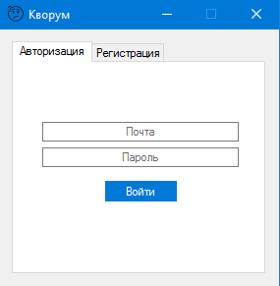
Авторизация
Поле для ввода электронной почты
Поле для ввода пароля
Кнопка для входа

Slide 5
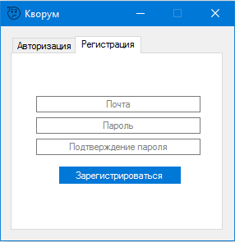
Регистрация
Поле для ввода электронной почты
Поле для ввода пароля
Поле для ввода подтверждения пароля
Кнопка для регистрации

Slide 6
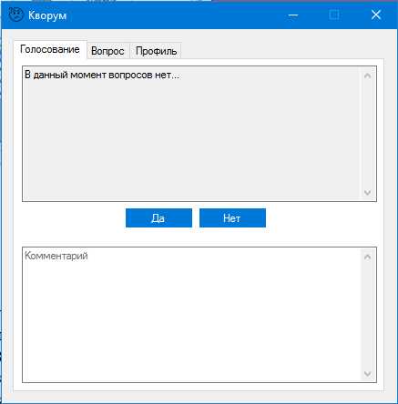
Голосование
Поле с вопросами пользователей
Две кнопки для голосования
Поле для ввода комментария

Slide 7
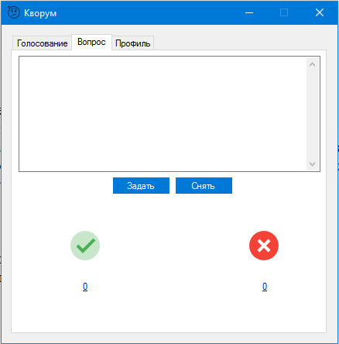
Статистика
Поле для ввода своего вопроса
Две кнопки для создания и удаления вопроса
Два LinkLabel-а со статистикой по голосам, и возможностью просмотра комментариев

Slide 8
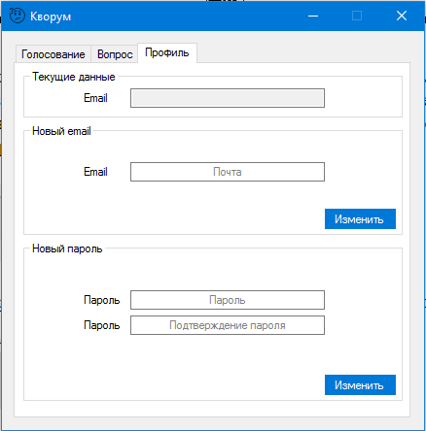
Профиль
Поле с текущим email-ом пользователя
Поле для нового email-а с кнопкой для его изменения
Поле для нового пароля с кнопкой для его изменения

Slide 9
Спасибо за внимание!

